Slide 1
Cours 8: Ingénierie des caractéristiques
Prof: Gauthier Gidel
25 Septembre 2024 (some of the material inspired from slides from Zico Kolter, Golnoosh Faradi, Kris Sankaran and Jhelum Chakravorty)

Slide 2
Aperçu
Dernier cours:
Transformation de caractéristiques standards (données tabulaires).
Aujourd'hui:
rappel et fin des transformations standards
normalisation, standardisation.
Traitement des valeurs aberrantes.
Balancement, augmentation et dérive des données.

Slide 3
Codage des fonctionnalités
•
Transformez les caractéristiques catégorielles en caractéristiques numériques pour fournir des informations plus précises
•
Aider à capturer explicitement les relations non linéaires et les interactions entre les valeurs des fonctionnalités
•
La plupart des outils d'apprentissage automatique n'acceptent que des nombres comme entrée, par exemple xgboost, gbm, glmnet, libsvm, liblinear, etc.

Slide 4


Conversion des valeurs catégoriques en valeurs numériques
Les variables catégoriques contiennent des catégories qui ne sont pas comparables.
P. ex: Couleur = [Rouge, Vert, Bleu]
Ces variables sont converties en variables factices binaires. (Encodage à chaud: One-Hot Encoding)
Conserve toutes les informations des variables catégoriques.
Convient aux modèles linéaires en AA.
Augmente la dimensionnalité des variables à traiter.
Peut introduire des informations redondantes.
Notes:
Passons maintenant à la conversion des valeurs catégorique en valeur numérique.
Les variables catégories peuvent contenir des entrées qui ne sont pas comparables. par exemple la catégorie des couleurs: rouge vert ou bleu.
Dans ce cas présent on peut pas dire si rouge est plus grand ou plus petit que vert ou bleu.
Juste te dire que rouge vert et bleu sont différents.
Une manière de convertir séparable catégorique numérique est l'encodage à chaud.
L'avantage de cette encodage est qu'il conserve toutes les informations ont été variables catégoriques.
Il convient très bien au modèle linéaire en apprentissage automatique.
Le problème est qu'ils augmente la dimensionnalité des variables à traiter, il peut aussi induire des informations redondante.

Slide 5
Chaque catégories peut être transformée en k variables binaires factices (dummy variables)
Exemple: La couleur bleu est codée comme [0, 0, 1]
Représentation utilisée dans
Méthodes basées sur des arbres de décision
Méthodes de régression linéaire utilisant la sélection de variables
1 variable
3 variables
Couleur
Rouge
Vert
Bleu
r | v | b
1 | 0 | 0
0 | 1 | 0
0 | 0 | 1
Valeurs
Encodage à chaud
Attention: Les trois variables r, g et v sont corrélées!
Notes:
Il existe deux grands types d’encodage a chaud.
Considérons que nous avons k catégories.
Le 1er cas on transforme chaque catégorie en k variable binaire factice.
La k-ème catégorie sera représenté par un vecteur avec des zéros partout excepté à la k-ème position.
Dans cet exemple avec 3 couleurs: la catégorie rouge sera représenté par le vecteur [0,0,1] la catégorie verte sera représenté par le vecteur [0,1,0] et la catégorie bleue sera représenté par la variable [0,0,1].
Il est important de réaliser que les variables du vecteur de représentation sont corrélées: Au moins et au plus une des entrées est égale a 1.
Cette représentation est utilisé dans les méthodes basées sur des arbres de décision et dans les méthodes de régression linéaire utilisant la sélection de variables.

Slide 6
Conversion des valeurs ordinales en valeurs numériques
Les variables ordinales contiennent des catégories dont l’ordre est important:
P. ex: note_finale = [A, B, C, D, E] avec A > B > C > D > E
On les convertit en valeurs entières (encodage ordinal)
note_finale = [0, 1, 2, 3, 4] avec A = 4, B = 3, …
Représentation utilisée dans
Méthodes basées sur des arbres de décision
Méthodes de régression linéaire si
Beaucoup de catégories
Les valeurs numériques implicites des catégories sont distribuées linéairement
Notes:
Lorsque l'on a des variables catégorique ordinale On veut utiliser une représentation qui conserve cet ordre.
On ne veut donc pas utiliser l'encodage chaud. À la place on va donc utiliser l’encodage ordinal.
Idée est très simple on va convertir les verbes catégorique en valeurs entières.
Par exemple dans le cas de notre finale un examen qui sont A,B.C.D. et E on sait qu'il existe un nombre entre ces notes.
Va donc les convertir en valeur entière qui conservent l’ordre. A va correspondre a la valeur 4, B a la valeur 3 et ainsi de suite
Cette représentation est beaucoup utilisé dans les méthodes basées sur des arbre de décision
Ainsi que dans les méthodes de régression linéaire si on a beaucoup de catégorie ou si les valeurs numériques implicites de chaque catégorie sont distribuées linéairement.

Slide 7
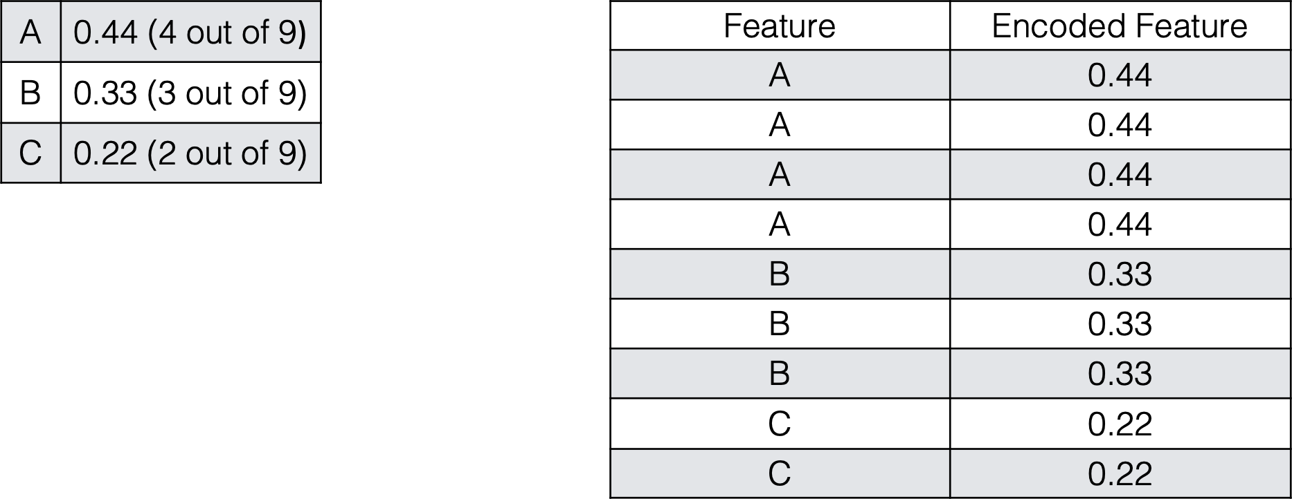
Encodage de fréquence
•
Encodage des niveaux catégoriels de caractéristiques en valeurs comprises entre 0 et 1 en fonction de leur fréquence relative

Slide 8
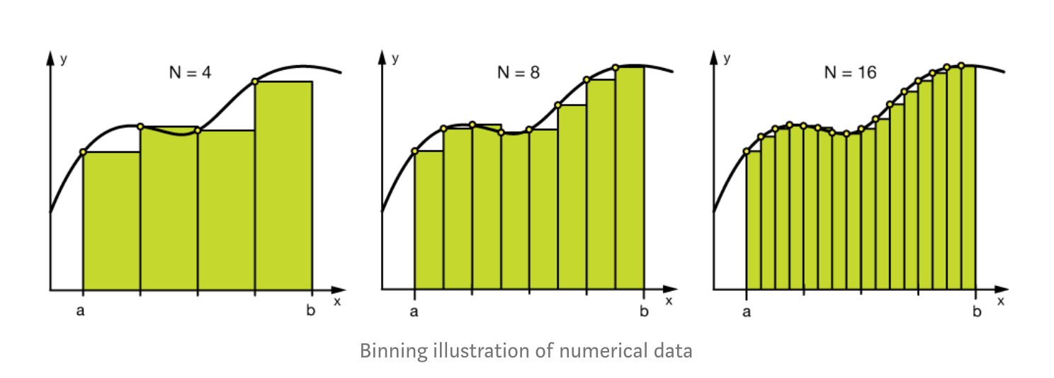
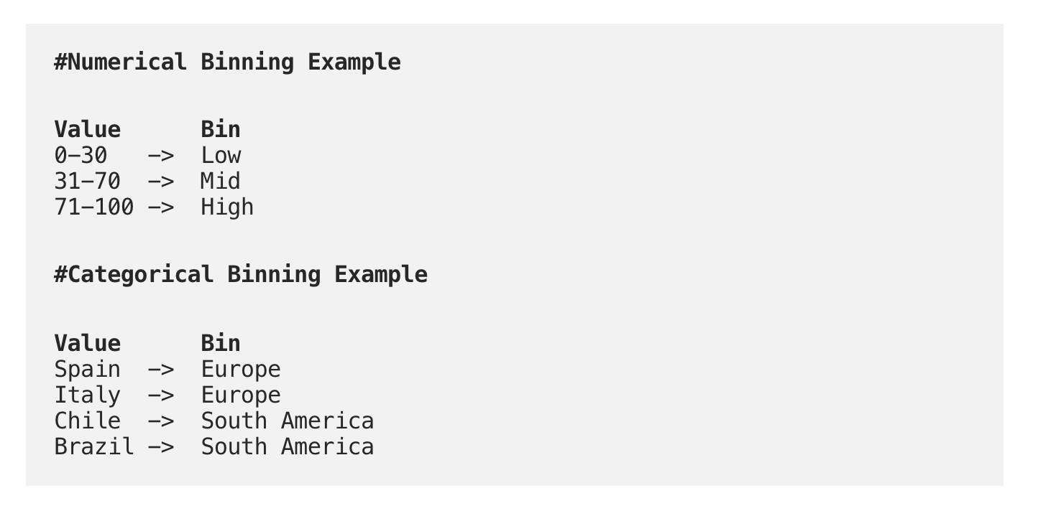
Regroupement (Binning)
•
Le regroupement peut être appliqué à la fois aux données catégoriques et numériques :
•
Exemple

Slide 9
Regroupement (binning)
•
La principale motivation du regroupement (binning) est de rendre le modèle plus robuste et d'éviter le surentraînement, cependant, cela a un coût sur les performances.
•
Le compromis entre performance et surajustement est le point clé du processus de regroupement.
•
Regroupement numérique : le regroupement peut être redondant en raison de son effet sur les performances du modèle.
•
Regroupement catégorique : les étiquettes à basses fréquences affectent probablement négativement la robustesse des modèles statistiques. Ainsi, l'attribution d'une catégorie générale à ces valeurs moins fréquentes permet de conserver la robustesse du modèle.

Slide 10
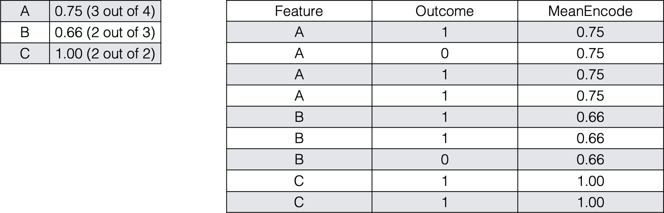
Encodage moyen cible
•
Au lieu d'encoder des variables catégoriques et d'augmenter le nombre de caractéristiques, nous pouvons encoder chaque niveau comme la moyenne de la réponse.
Idée : Donner directement les informations pertinentes au modèle ! Problème : peut conduire à du surapprentissage !!!

Slide 11
Encodage moyen cible
•
Il est préférable de calculer la moyenne pondérée de la moyenne globale de l'ensemble d'apprentissage et de la moyenne du niveau :
•
Les pondérations sont basées sur la fréquence des niveaux, c'est-à-dire que si une catégorie n'apparaît que quelques fois dans l'ensemble de données, sa valeur codée sera proche de la moyenne globale au lieu de la moyenne de ce niveau.
n : nombre d'exemple dans la catégorie

Slide 12
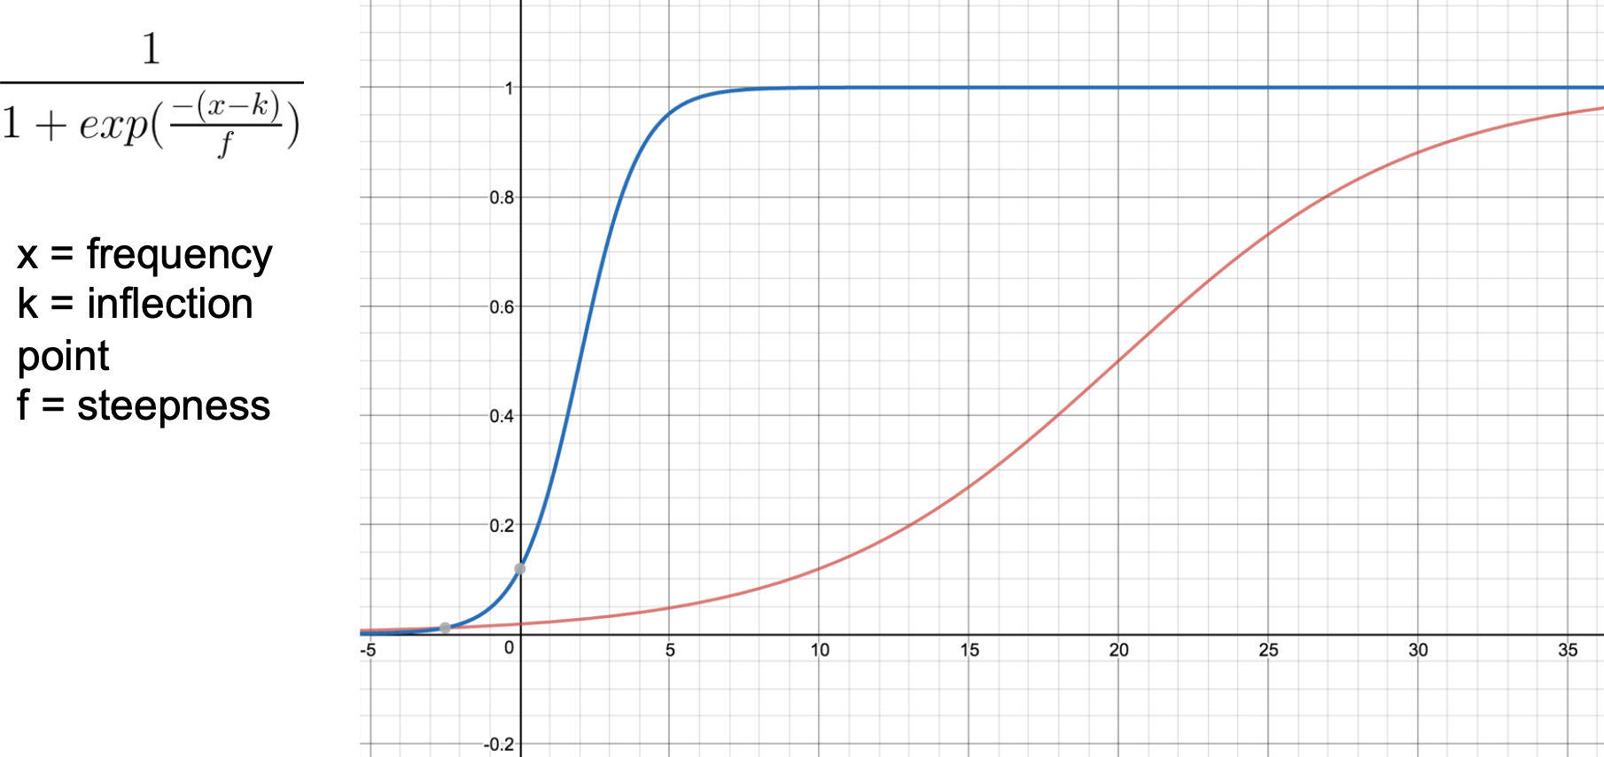
Codage moyen cible Fonction de lissage 𝝀

Slide 13
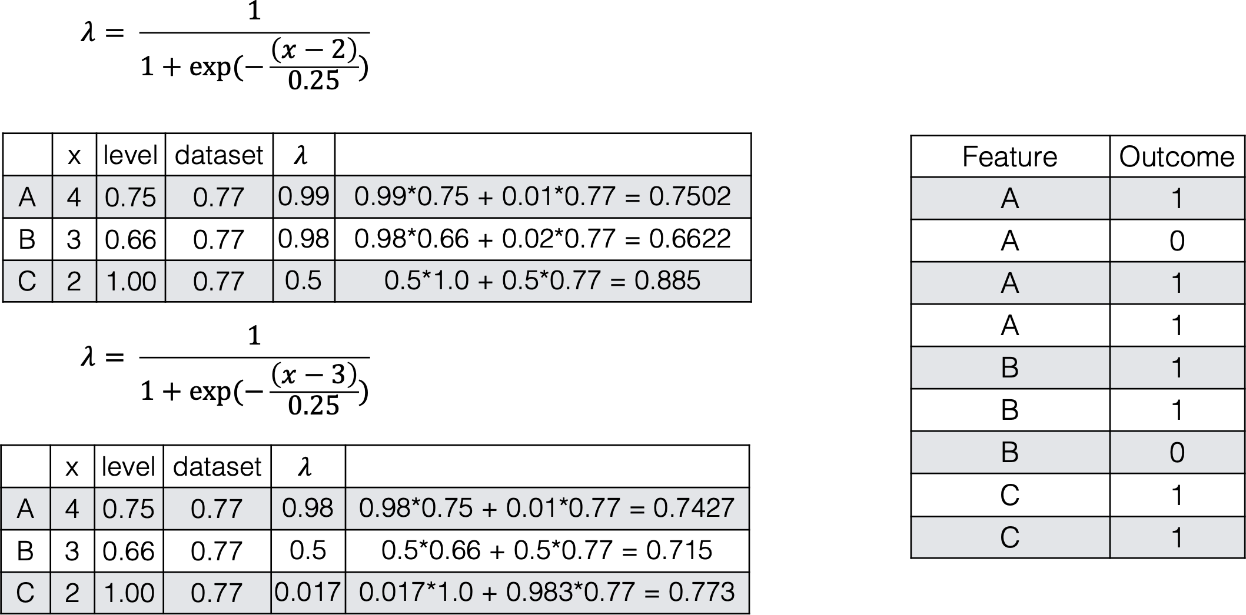
Codage moyen cible Lissage

Slide 14
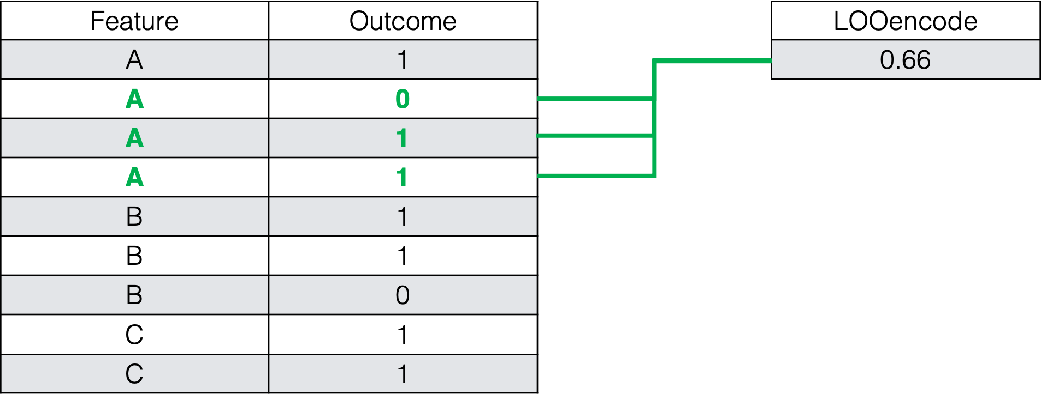
Encodage moyen ciblé: schéma leave-one-out
•
Pour éviter le surapprentissage, nous pourrions utiliser le schéma leave-one-out

Slide 15
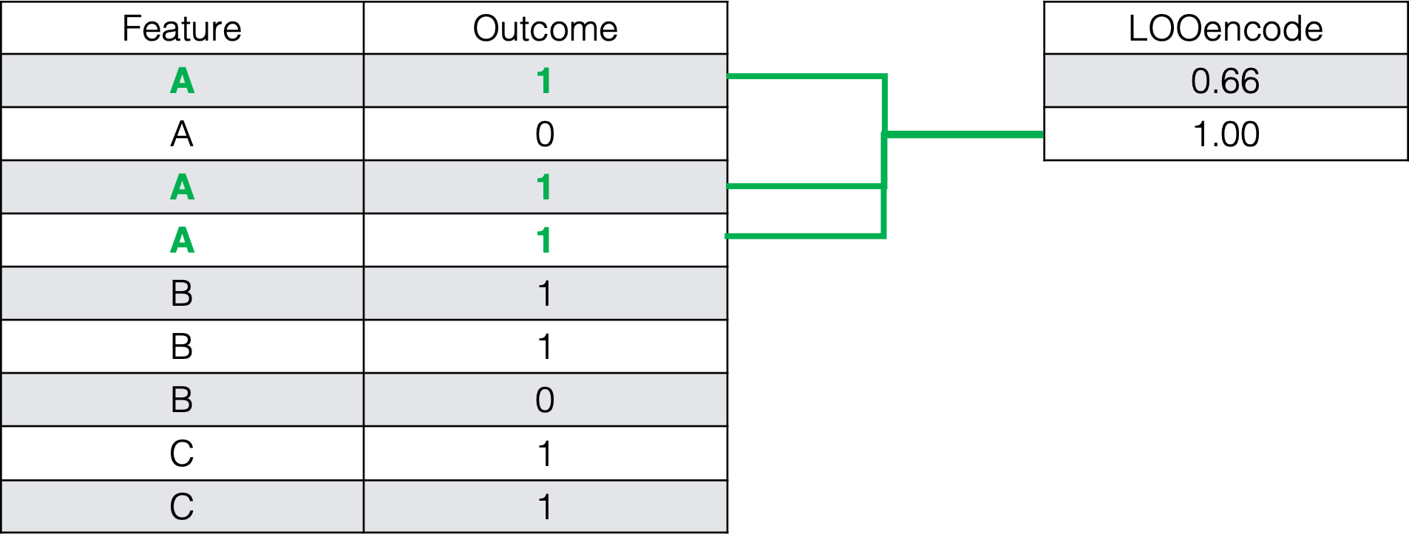
Cible moyenne encodage schéma leave-one-out
•
Pour éviter le surajustement, nous pourrions utiliser le schéma leave-one-out

Slide 16
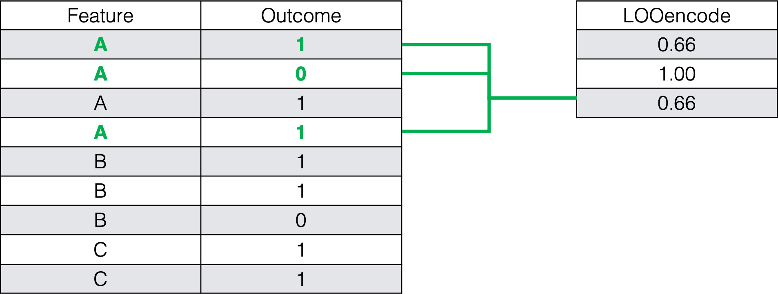
Cible moyenne encodage schéma leave-one-out
•
Pour éviter le surajustement, nous pourrions utiliser le schéma leave-one-out

Slide 17
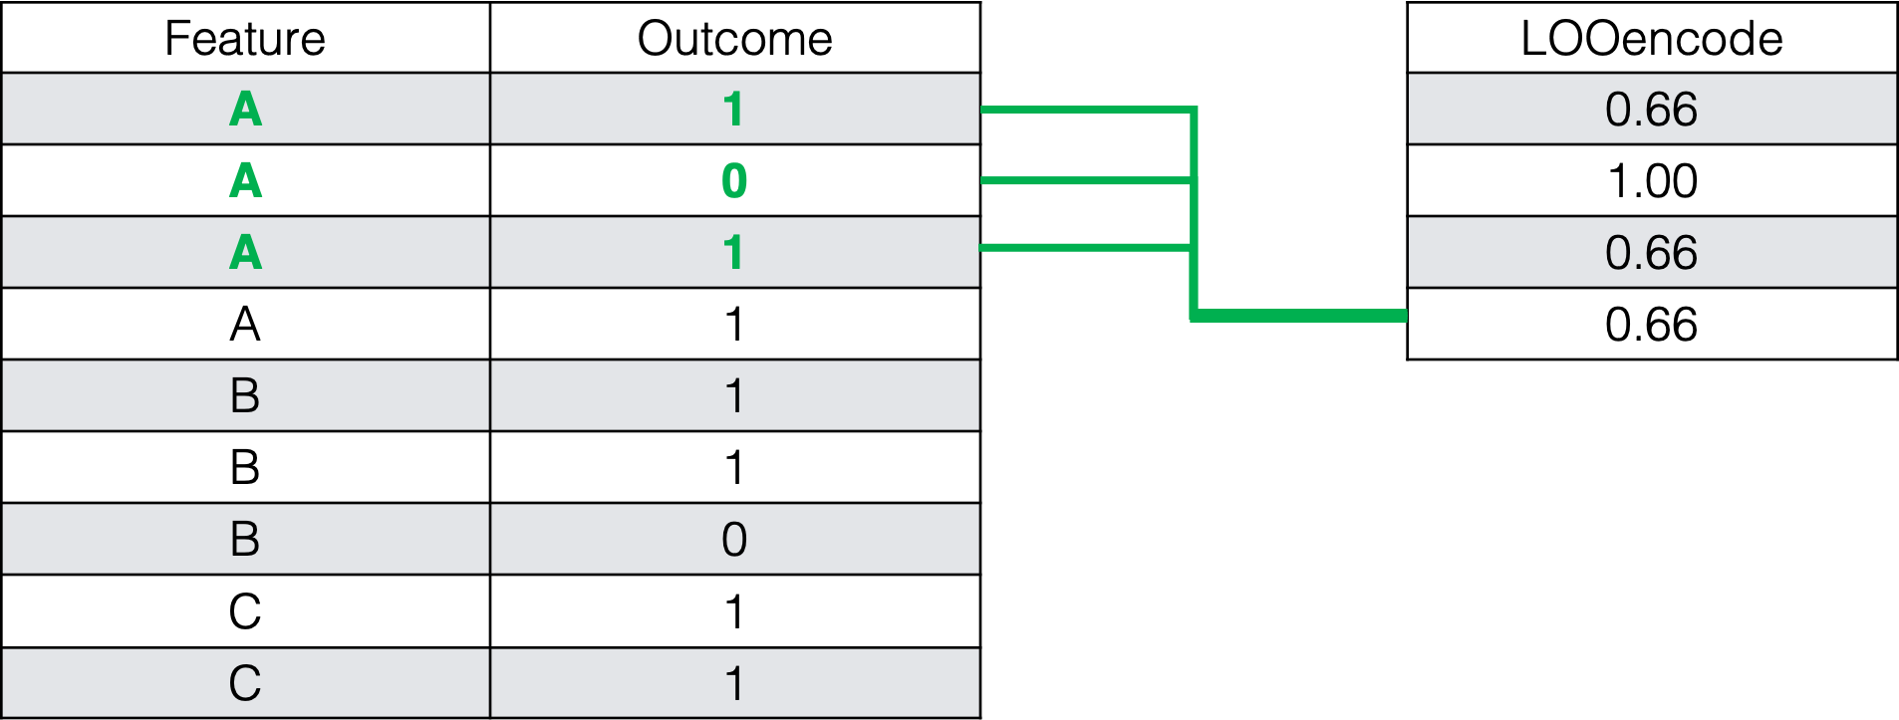
Cible moyenne encodage schéma leave-one-out
•
Pour éviter le surajustement, nous pourrions utiliser le schéma leave-one-out

Slide 18
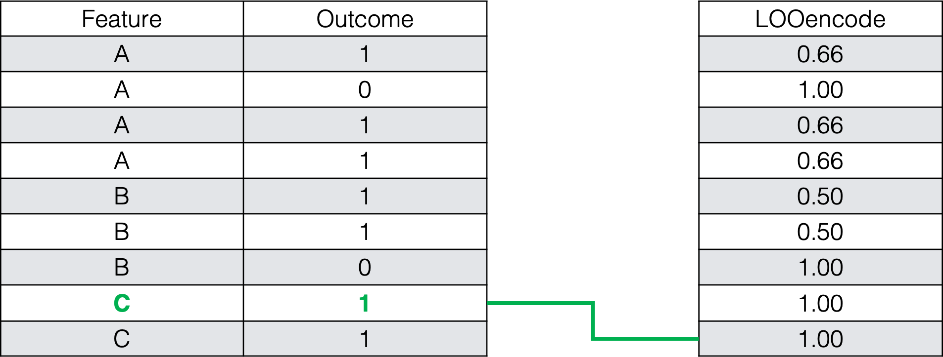
Cible moyenne encodage schéma leave-one-out
•
Pour éviter le surajustement, nous pourrions utiliser le schéma leave-one-out

Slide 19
Encodage cible moyen
Quand l'utiliser?
Caractéristiques à cardinalité élevée :
caractéristique avec un grand nombre de catégories peut être difficile à encoder : un encodage one-hot générerait trop de fonctionnalités et des alternatives, comme un encodage d'étiquette, pourraient ne pas être appropriées pour cette fonctionnalité.
Un encodage cible dérive des nombres pour les catégories à l'aide de la propriété la plus importante de l'entité : sa relation avec la cible.
Caractéristiques motivées par le domaine : par expérience, vous pourriez soupçonner qu'une caractéristique catégorique devrait être importante même si elle a obtenu de mauvais résultats avec une métrique. Un encodage cible peut aider à révéler le véritable caractère informatif d'une caractéristique.

Slide 20
Mise à l'échelle
•
Dans la plupart des cas, les caractéristiques numériques de l'ensemble de données n'ont pas une certaine plage et elles diffèrent les unes des autres.
•
Dans la vraie vie, il est absurde de s'attendre à ce que les colonnes d'âge et de revenu aient la même plage. Mais du point de vue d'un algorithme d'apprentissage, comment comparer ces deux colonnes ?
•
C'est important pour les algorithmes qui fonctionnent en fonction de la distance : comme k- NN ou k-Means
•
Fondamentalement, il existe deux méthodes courantes de mise à l'échelle : la normalisation et
Standardisation

Slide 21
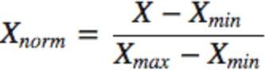
Normalisation
•
La normalisation (ou normalisation min-max) met à l'échelle toutes les valeurs dans une plage fixe entre 0 et 1.
•
•
Cette transformation ne modifie pas la distribution de l'entité.
Mais en raison de la diminution des écarts-types, les effets de
les valeurs aberrantes augmentent. Ainsi avant la normalisation, il est recommandé de traiter les valeurs aberrantes.

Slide 22
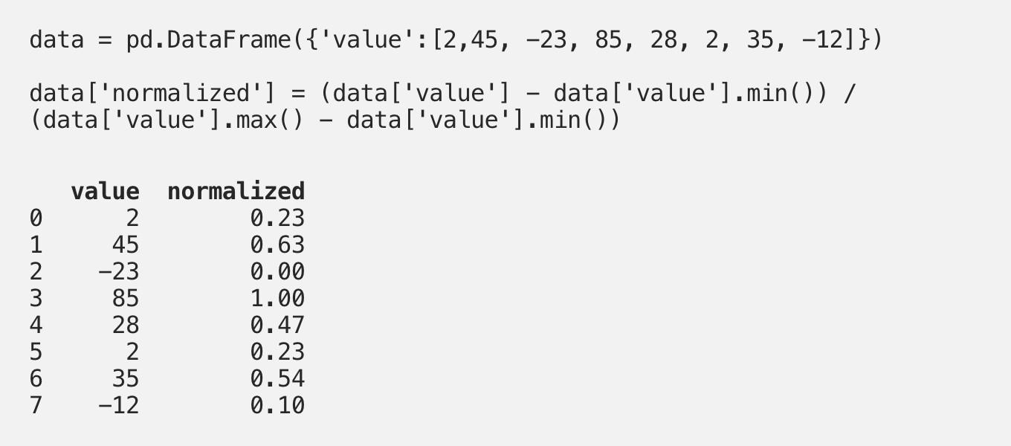
Normalisation
•
Exemple:

Slide 23
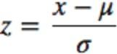
Standardisation
•
La standardisation (ou normalisation du score z) met à l'échelle les valeurs tout en tenant compte de l'écart type.
•
Dans la formule de standardisation suivante, la moyenne est représentée par μ et l'écart type est représenté par σ.
•
Si l'écart type des caractéristiques est différent, leur plage serait également différente les unes des autres. Cela réduit l'effet des valeurs aberrantes dans les caractéristiques.

Slide 24
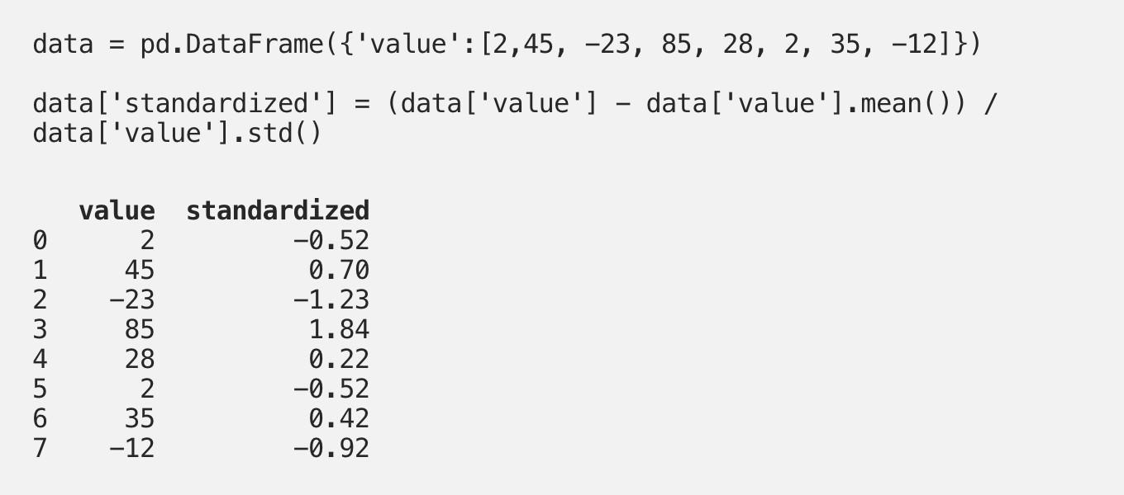
Standardisation
•
Exemple:

Slide 25
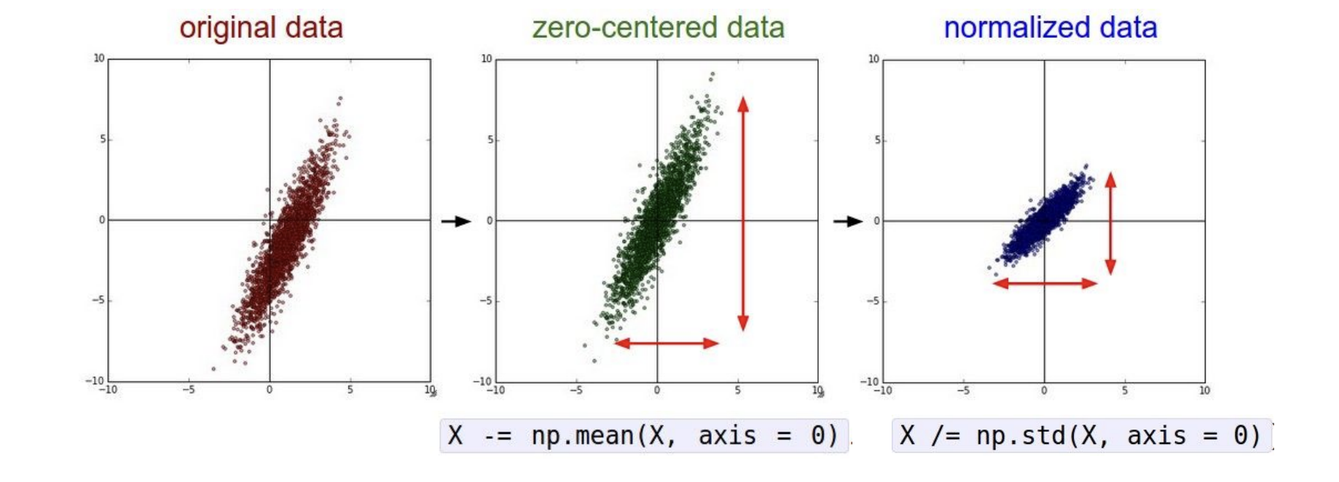
Visualisation de la standardisation
source: Fei-Fei Li, Yunzhu Li, Ruohan Gao Stanford course

Slide 26
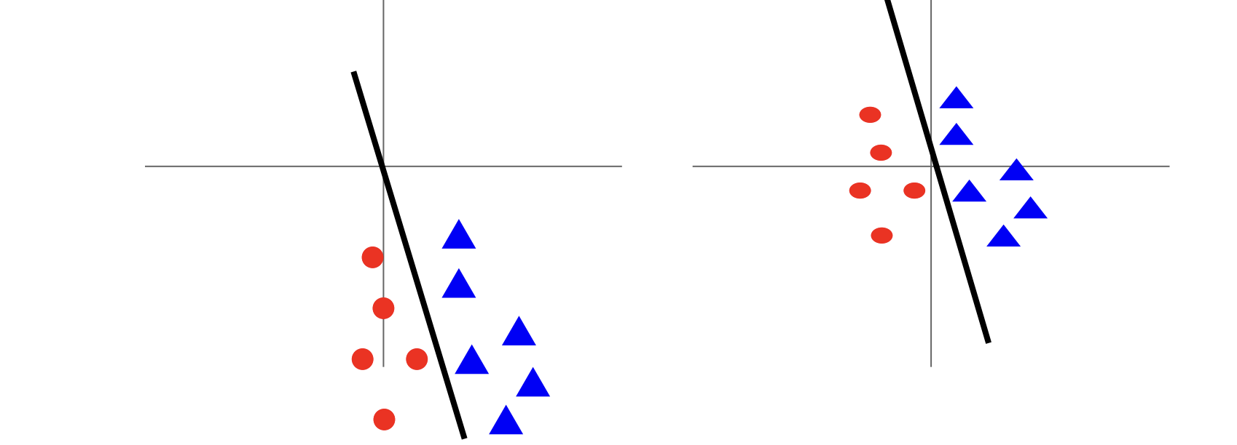
Normalisation: Faciliter l'entraînement
Avant normalisation: un petit changement des poids va beaucoup changer les prédictions (dur à entraîner)
Apres normalisation: moins sensible à un changement des poids; plus facile à entraîner

Slide 27
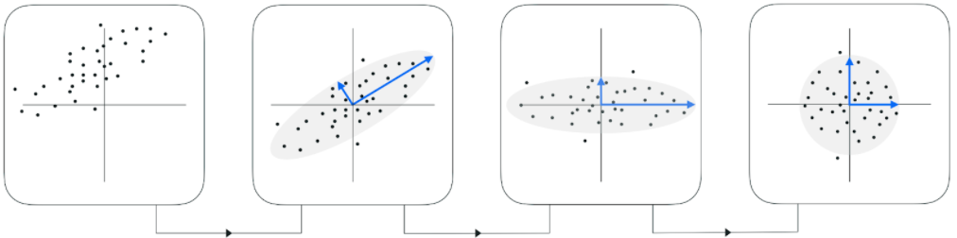
Le blanchiment des données
Méthode basée sur l’analyse en composantes principales (ACP).
Elle centre la moyenne des données x sur l’origine, retire les covariances et rend la variance unitaire.
Données originales x
Données blanchies z
Rotation des axes principaux
Normalisation et rotation inverse
Centrage
Notes:
Un autre type de transformation de données est le blanchiment des données.
Cette méthode est basée sur l'analyse des composantes principales.
Elle consiste en un recentrage puis une normalisation des données.
On peut la résumer avec le schéma suivant. La 1re étape est un recentrage. la seconde étape consiste à calculer les axes principaux de variance des données puis à pivoter les données afin d'aligner les axes principaux avec la base canonique. Finalement la dernière étape consiste à normaliser les axes principaux.

Slide 28
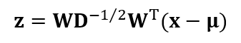
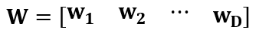
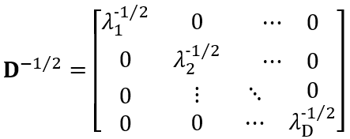
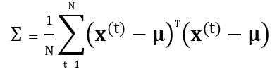
Transformation de blanchiment:
Matrice de rotation:
Matrice de normalisation:
avec les vecteurs propres w et les valeurs propres λ de la matrice de covariance
Rotation inverse
Centrage
Rotation
Normalisation
Notes:
Mathématiquement on peut formaliser la transformation de blanchiment à l'aide de l'équation suivante.
La soustraction correspond à l'étape de centrage.
La multiplication par la matrice W correspond à la rotation et la multiplication par l’inverse de la racine carrée de la matrice D correspond à la normalisation.
Les matrices de rotation et de normalisation sont extraites de la matrice de covariance Sigma.

Slide 29
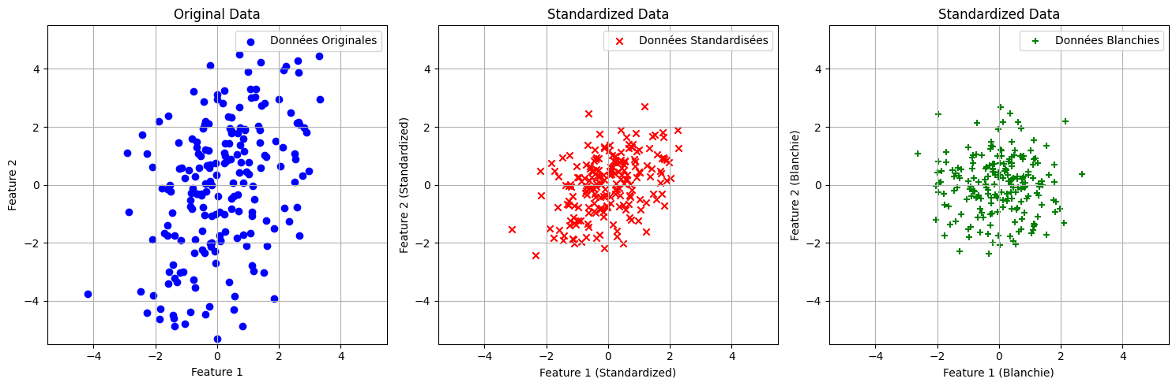
A retenir Blanchiment vs. Standardisation
Pourquoi en pratique on fait juste de la normalisation alors????

Slide 30
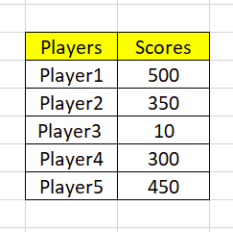
Valeurs aberrantes
Les valeurs aberrantes peuvent être introduites dans la population lors des collectes de données
erreur ?
écart ?

Slide 31
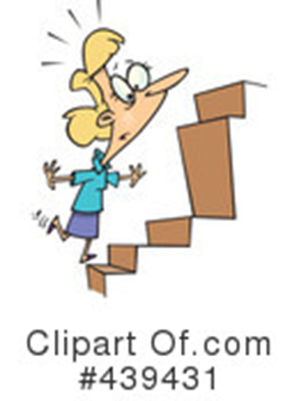
Le traitement des données aberrantes
Origines courantes des données aberrantes:
Erreurs instrumentales
Bruit naturel dans les données
Mauvaises entrées dans un fichier Excel
Données mal étiquetées
Nouveau phénomène !
Notes:
Il est aussi important de traiter les données aberrantes.
Données aberrantes peuvent avoir plusieurs origine.
Elles peuvent être dues à des erreurs de manipulations instrumentales, à une erreur dans un fichier Excel, a un problème d’étiquetage ou à l'apparition d'un nouveau phénomène.

Slide 32
Détection des valeurs aberrantes
Valeur aberrante : un objet de données qui s'écarte considérablement des objets normaux comme s'il était généré par un mécanisme différent
Exemple : Achat inhabituel par carte de crédit, sports : Michael Jordan, Usain Bolt, …
Les valeurs aberrantes sont différentes des données de bruit.
Le bruit est une erreur aléatoire ou une variance dans une variable mesurée
Le bruit doit être supprimé avant la détection des valeurs aberrantes
Les valeurs aberrantes sont intéressantes. Il viole le mécanisme qui génère les données normales
Détection des valeurs aberrantes par rapport à la détection de la nouveauté : stade précoce, valeur aberrante ; mais plus tard fusionné dans le modèle
Applications:
Détection de fraude à la carte de crédit
Détection de fraude télécom
Segmentation de la clientèle
Analyse médicale

Slide 33
Types de valeurs aberrantes
3 types: Global, contextuelle ou groupé.
Valeur aberrante Globale :
La valeur dévie significativement du reste des données.
Exemple: Détection d'intrusion dans un réseau informatique.
Problème: Trouver une mesure de déviation adaptée.
Valeur aberrante contextuelle :
La valeur dévie significativement dans un contexte particulier
Exemple: 40 degrés Celsius à Montréal en hiver.
Les attributs des données doivent être divisés en deux groupes:
Les attributs contextuels, e.g., temps, lieux,...
Les attributs comportementaux: valeurs mesurées qui peuvent être aberrantes.

Slide 34
Types de valeurs aberrantes
3 types: Global, contextuel ou groupé.
Valeurs aberrantes collectives :
Un sous-ensemble des données s'écarte collectivement de manière significative de l'ensemble de données, même si les objets de données individuels peuvent ne pas être des valeurs aberrantes.
Applications : Par exemple, détection d'intrusion : Lorsqu'un certain nombre d'ordinateurs continuent de s'envoyer des packages de déni de service
Détection des valeurs aberrantes collectives
Considérez non seulement le comportement des objets individuels, mais aussi celui des groupes d'objets.
Nécessité d'avoir les connaissances de base sur la relation entre les objets de données, comme une mesure de distance ou de similarité sur les objets.

Slide 35
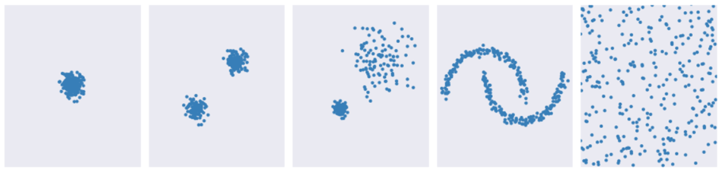
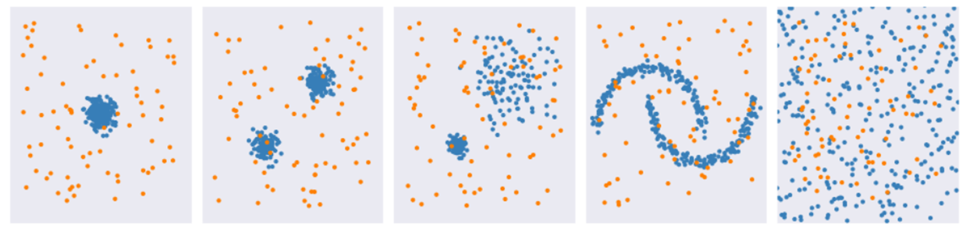
Exemple de traitement des données aberrantes 2-D
Génération de données idéales
Ajout de valeurs aberrantes
Notes:
Nous allons illustrer l'idée des données aberrantes dans plusieurs exemples en deux dimensions.
Dans la colonne supérieur on voit les données idéales.
Dans la colonne inférieur on va ajouter des valeurs aberrantes à ces données idéales.
Il est à noter que pour la dernière colonne les données idéales sont similaires aux données aberrantes.
On peut alors utiliser des algorithmes de traitement des données aberrantes.

Slide 36
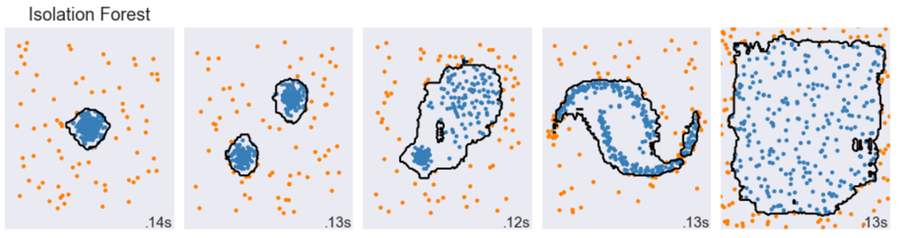
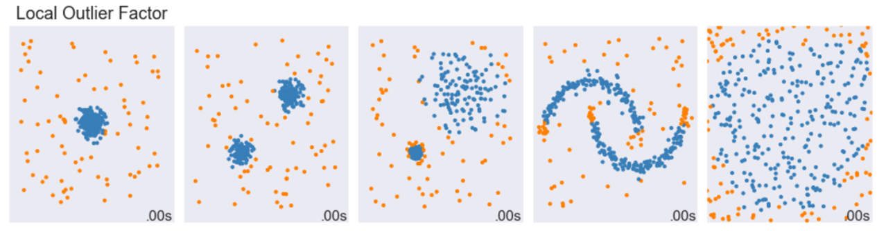
Exemple de traitement des données aberrantes 2-D
Valeurs restantes après l’élimination des valeurs aberrantes.
Notes:
En utilisant des algorithmes standards de detection de valeurs aberrantes on voit qu'on est capable de récupérer les données idéales.
Avec pour exception la dernière colonne.
C'est normal puisque dans ce cas les données ajoutées n'étaient pas aberrantes. Cela illustre le fait qu'il est important de ne pas systématiquement effectuer un traitement de données aberrantes.

Slide 37
Trouver des valeurs aberrantes
Outils de visualisation ou méthodologies statistiques
Boîte à moustaches
Nuage de points
Z-score
Score IQR
Techniques avancées de détection d'anomalies (cours sur la sélection de caractéristique)

Slide 38
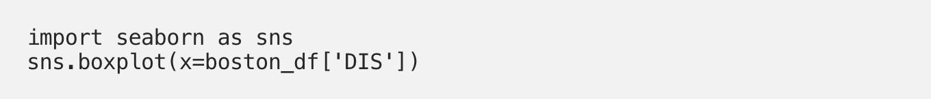
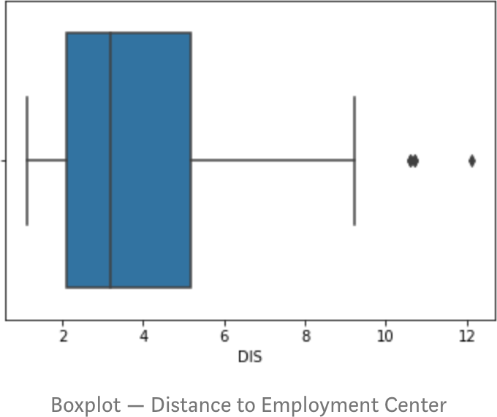
Recherche de valeurs aberrantes : boîte à moustaches
•
Boîte à moustaches

Slide 39
Recherche de valeurs aberrantes : boîte à moustaches
•
Trois points entre 10 et 12 -> valeurs aberrantes car elles ne sont pas incluses dans la case des autres observations, c'est-à-dire nulle part près des quartiles.
•
Ici : Valeur aberrante univariée, c'est-à-dire que nous avons utilisé la colonne DIS uniquement pour vérifier la valeur aberrante.
•
Nous pouvons également effectuer une analyse multivariée des valeurs aberrantes. Peut-on faire l'analyse multivariée avec une boîte à moustache ? Eh bien, cela dépend, si vous avez des valeurs catégorielles, vous pouvez les utiliser avec n'importe quelle variable continue et effectuer une analyse multivariée des valeurs aberrantes.

Slide 40
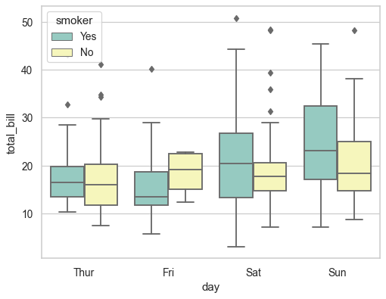
Valeurs aberrantes : boîtes à moustaches
boîte à moustaches avec regroupement imbriqué par deux variables catégorielles
ax = sns.boxplot(x="jour", y="total_bill", teinte="fumeur", ... data=conseils, palette="Set3")

Slide 41
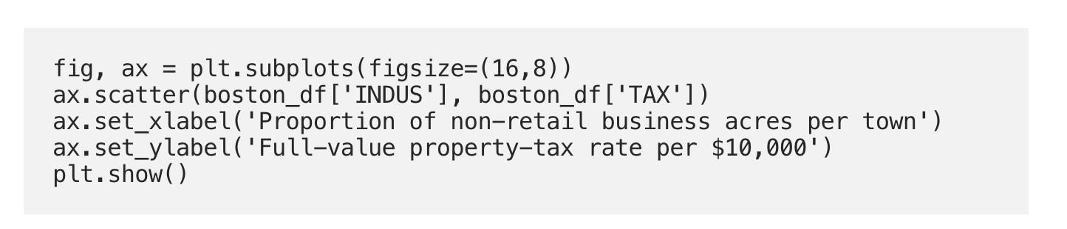
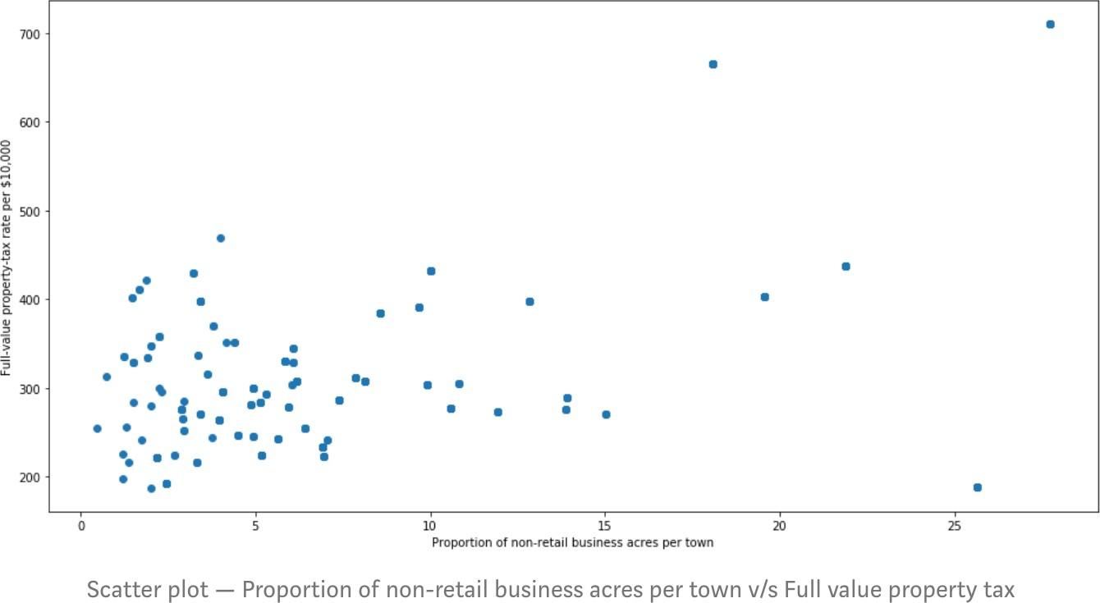
Recherche de valeurs aberrantes : nuage de points
•
nuage de points pour deux variables de notre ensemble de données sur le logement.

Slide 42
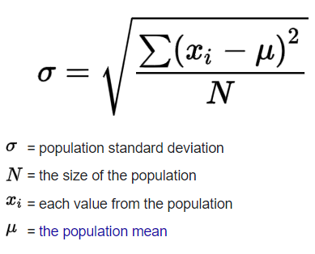
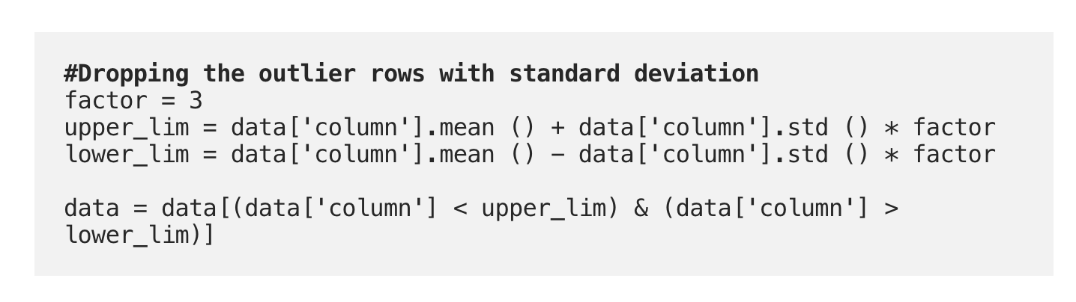
Trouver des valeurs aberrantes : STD
Métrique pour identifier les valeurs aberrantes : écart type
Si une valeur a une distance à la moyenne supérieure à x * écart type, elle peut être considérée comme une valeur aberrante. Alors, que devrait être x ?
Habituellement, une valeur entre 2 et 4 semble pratique.

Slide 43
Trouver des valeurs aberrantes
Z-score
Le score Z est le nombre signé d'écarts types par lequel la valeur d'une observation ou d'un point de données est supérieure à la valeur moyenne de ce qui est observé ou mesuré.
Définition de Wikipédia
L'intuition derrière Z-score est de décrire n'importe quel point de données en trouvant leur relation avec l'écart type et la moyenne du groupe de points de données. Le score Z consiste à trouver la distribution des données où la moyenne est de 0 et l'écart type est de 1, c'est-à-dire la distribution normale.

Slide 44
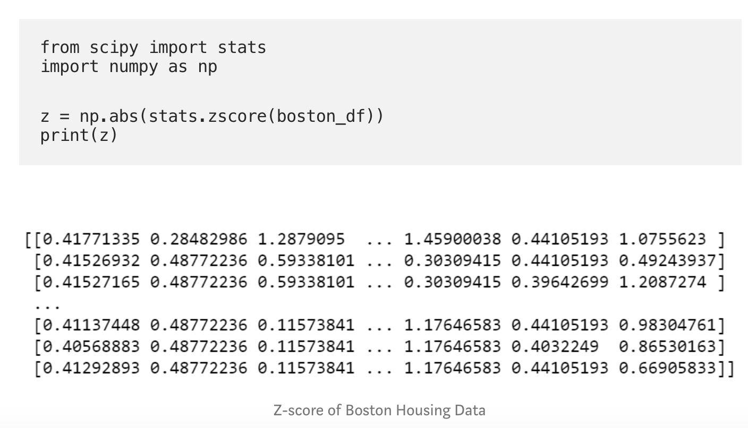
Trouver des valeurs aberrantes : Z-score
Définition Wikipédia :
Le score Z est le nombre signé d'écarts types par lequel la valeur d'une observation ou d'un point de données est supérieure à la valeur moyenne de ce qui est observé ou mesuré.
Redimensionner et centrer les données
Valeurs aberrantes : points de données trop éloignés de zéro.
Dans la plupart des cas, un seuil de 3 ou -3 est utilisé

Slide 45
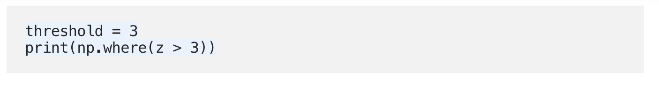
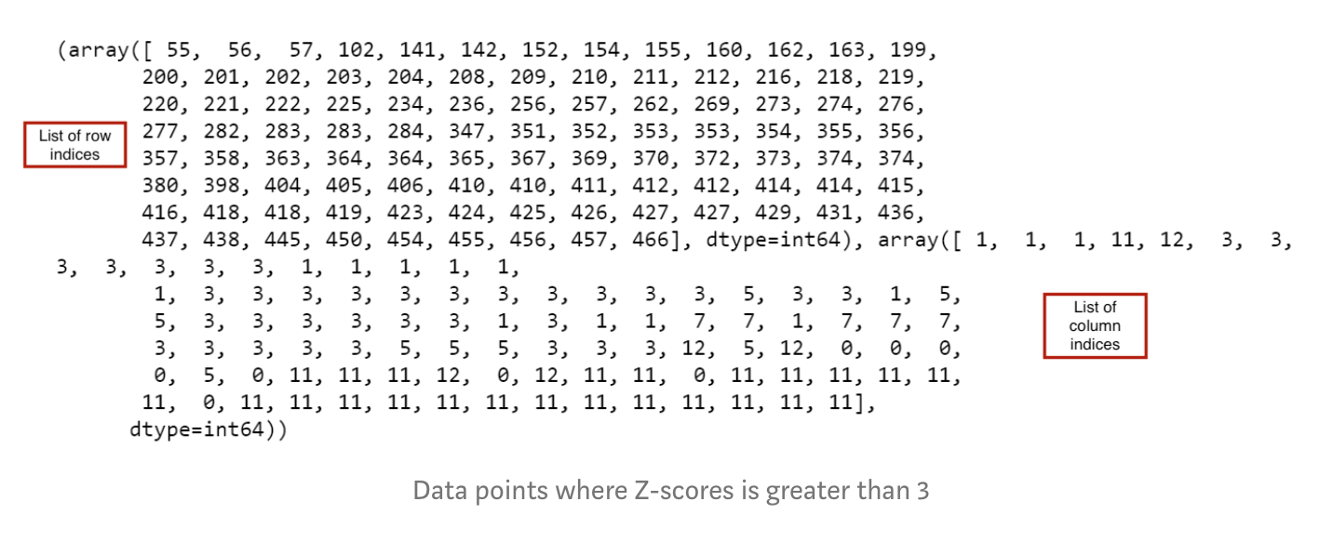
Trouver des valeurs aberrantes
•
En regardant le code et la sortie ci-dessus, il est difficile de dire quel point de données est une valeur aberrante. Essayons de définir un seuil pour identifier une valeur aberrante.

Slide 46
Trouver des valeurs aberrantes
L'intervalle interquartile (IQR) :
également appelé midspread ou middle 50%
mesure de la dispersion statistique, égale à la différence entre les 75e et 25e centiles, ou entre les quartiles supérieur et inférieur ;
IQR = Q3 − Q1.
Remarque: Il s'agit d'une mesure de la dispersion similaire à l'écart-type ou à la variance, mais beaucoup plus robuste vis-à-vis des valeurs aberrantes.

Slide 47
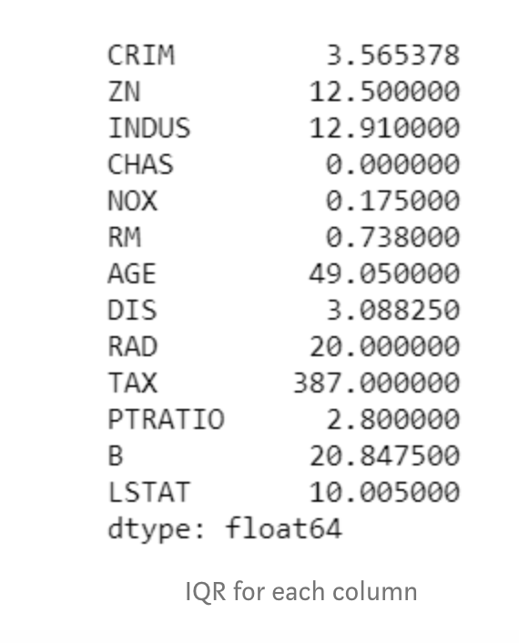
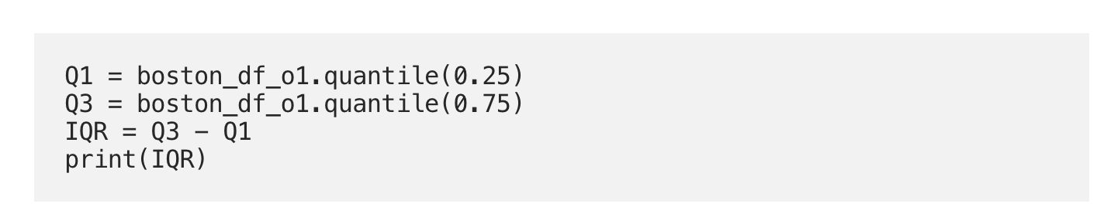
Trouver des valeurs aberrantes
Les boîtes à moustaches utilisent l'IQR!

Slide 48
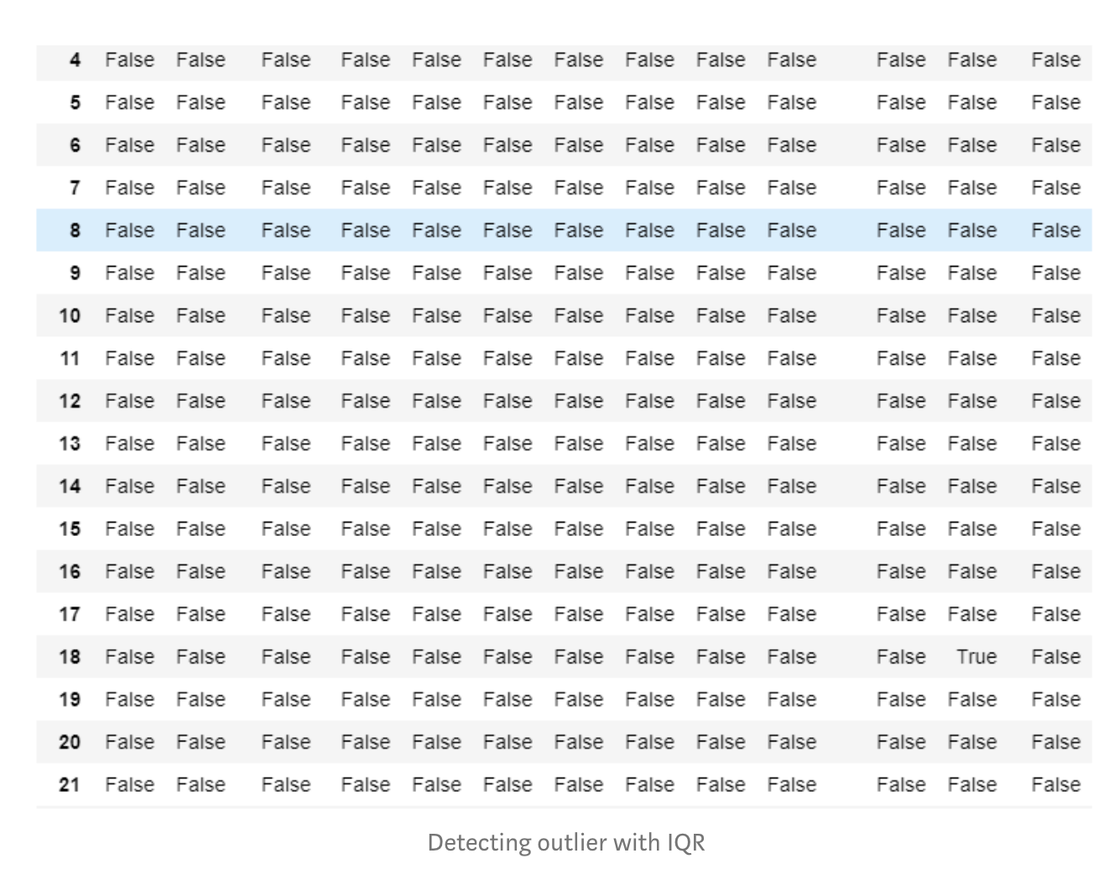
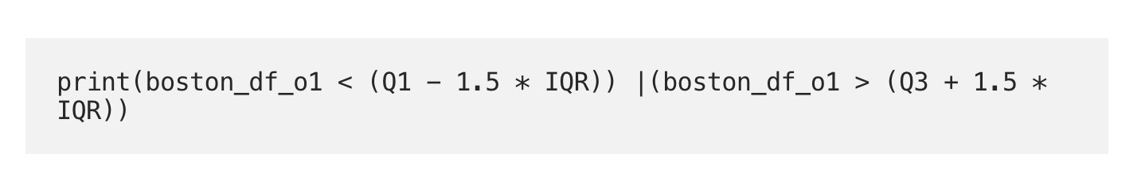
Trouver des valeurs aberrantes
Le point de données où nous avons False signifie que ces valeurs sont valides alors que True indique la présence d'une valeur aberrante.

Slide 49
Recherche de valeurs aberrantes : centile
Une autre méthode mathématique pour détecter les valeurs aberrantes consiste à utiliser des centiles.
Un centile (ou un centile) est une mesure utilisée dans les statistiques indiquant la valeur en dessous de laquelle tombe un pourcentage d'observations dans un groupe d'observations.
Vous pouvez supposer qu'un certain pourcentage de la valeur du haut ou du bas est une valeur aberrante.
Une erreur courante consiste à utiliser les centiles en fonction de la plage des données, par exemple, si vos données vont de 0 à 100, vos 5 % supérieurs ne sont pas les valeurs comprises entre 96 et 100. Les 5 % supérieurs signifient les valeurs qui sont hors de la plage. 95e centile des données.

Slide 50
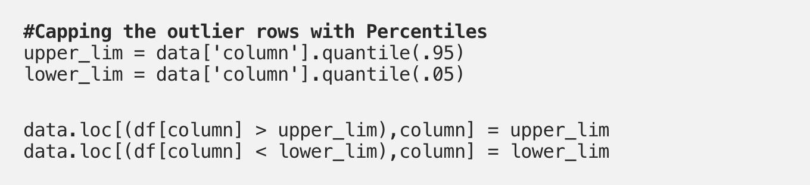
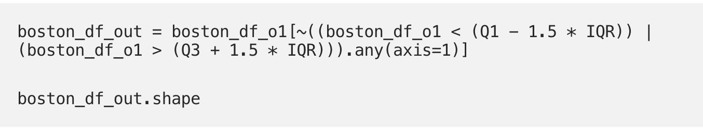
Gestion des valeurs aberrantes
Un dilemme aberrant : laisser tomber ou plafonner
Correction
•
Suppression
•
Score Z :
•
Score IQR :

Slide 51
Plus d'ingénieries de caractéristiques…
données numériques
Techniques de réduction de la dimensionnalité - SVD et PCA (Semaine d'apprentissage non supervisé 7)
Regroupement et utilisation des identifiants de cluster ou/et des distances par rapport aux centres de cluster en tant que nouvelles fonctionnalités
Apprentissage non supervisé
Sélection des fonctionnalités
Données textuelles
par exemple, Bag-of-Words :
représentations
données d'image:
Filtres
Convolutions
Données relationnelles (graphes):
représentations des noeuds.

Slide 52
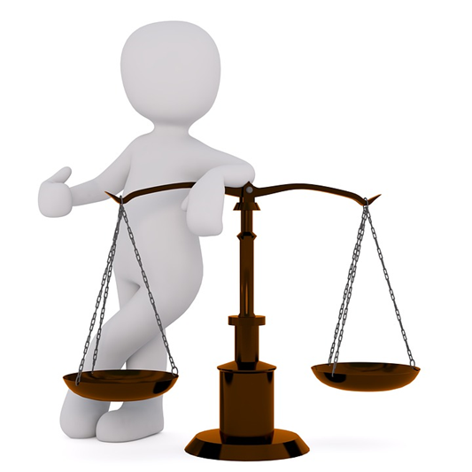
Génération de jeux de données balancés
Notes:
Un problème qui peut arriver en pratique est l'obtention d'un jeu de données non balancés. On va donc s'intéresser à la génération de jeux de données balancés.

Slide 53
Tactiques éprouvées pour combattre le débalancement des classes
Voici les principales:
Collecter plus de données des classes minoritaires!!!
Ré-échantillonner le jeu de données.
Générer des échantillons synthétiques (data augmentation).
Changer de métrique de performance.
Utiliser une fonction de perte tenant compte des probabilités des classes.
Notes:
Les principales techniques utilisées pour combattre le débalancement des classes sont les suivantes.
on peut essayer de connecter plus de données dans les classes minoritaires. Bien que cette solution soit très efficace elle est aussi très coûteuse.
On peut aussi essayer de rééchantillonner le jeu De données. C'est-à-dire en utilisant plusieurs fois les exemples des classes minoritaire.
On peut aussi générer des échantillons synthétique. En anglais ce terme est appelé data augmentation.
On peut se changer la métrique de performance ou utiliser une fonction des pertes tenant compte des probabilités de chaque classe.

Slide 54
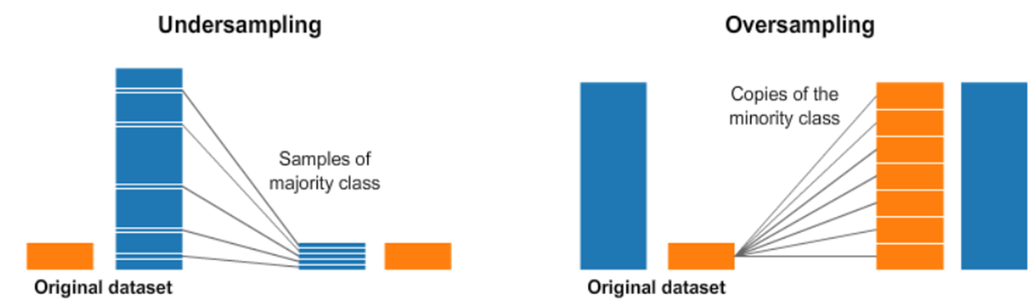
Ré-échantillonnage d’un jeu de données
Quand doit-on suréchantillonner ou sous-échantillonner?
Sous échantillonnage
Suréchantillonnage
Si on a beaucoup de données
Si on a peu de données
Notes:
Leur échantillonnage dangereux de donner peut prendre deux formes.
on peut soit effectuée à sous-échantillonnage ou alors un suréchantillonnage.
Le sous-échantillonnage correspond à limiter le nombre d’exemples dans la classe majoritaire. Cela est possible uniquement si on a beaucoup de donnés.
Le suréchantillonnage correspond à introduire des copies des exemples de la classe minoritaire.

Slide 55
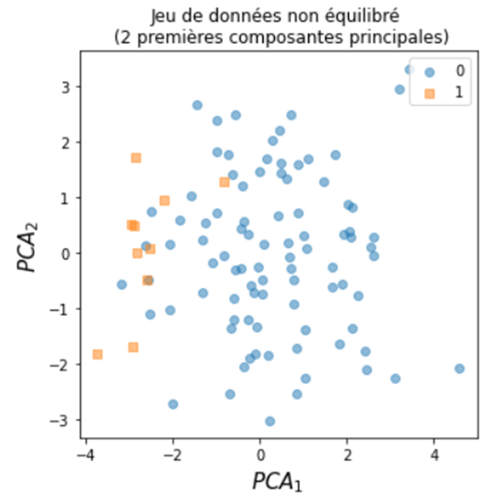
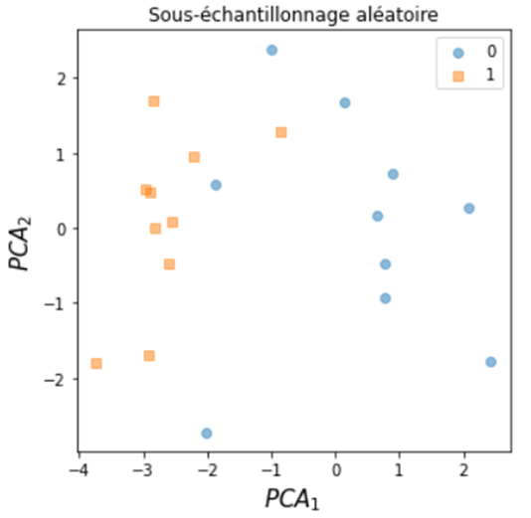
Exemple de sous-échantillonnage simple
Jeu de données original
90 % classe 0 en bleu
10 % classe 1 en orange
La classe majoritaire a été sous échantillonnée..
Notes:
On peux maintenant regarder une illustration des exemples de sous-échantillonnage.
nous avons les ronds bleus qui correspondent à la classe zéro et les carrés oranges qui correspondent à la classe 1.
Malheureusement nous avons beaucoup plus d'exemples de la classe bleu.
si l'on voulait sous-échantillonner on devrait éliminer Une grande partie des exemples de la classe 0.
Malheureusement dans cet exemple on va bien qu'après ce sous-échantillonnage le nombre d'exemples considère est vraiment très limité.

Slide 56

Exemple de sous-échantillonnage des liens Tomek
On élimine les points de la classe majoritaire qui sont voisins de ceux de la classe minoritaire. La frontière entre les deux classes devient mieux définie.
Notes:
Au lieu d'utiliser le sous echantilloanage simple on peut utiliser des techniques plus sophistiquées.
Exemple on peut utiliser le sous-échantillonnage des liens tomek.
L'idée est d'éliminer les points de la classe majoritaire qui sont voisins de ceux de la classe minoritaire.
Ainsi la frontière entre les deux classes devient mieux définie.

Slide 57

Exemple de suréchantillonnage SMOTE
On génère de nouveaux éléments de la classe défavorisée en générant des points dans le voisinage de points existants.
Notes:
En terme de suréchantillonnage, au lieu d'utiliser un suréchantillonnage simple où l'on duplique les exemples de la classe minoritaire. On peut générer de nouveaux éléments de la classe minoritaire en générant des points dans le voisinage des points existants.
La manière la plus standard de générer des points dans le voisinage des points existants est la méthode SMOTE.
SMOTE correspond en anglais à synthetic minority oversampling technique.
Une autre manière de s'occuper des données non balancées est le l'augmentation des données. C'est le sujet de la prochaine capsule.

Slide 58
Augmentation de données
Notes:
Les techniques d’augmentation de données dépendent du domaine des données considéré. Nous allons tout d'abord nous intéresser aux augmentation de données de type images.

Slide 59
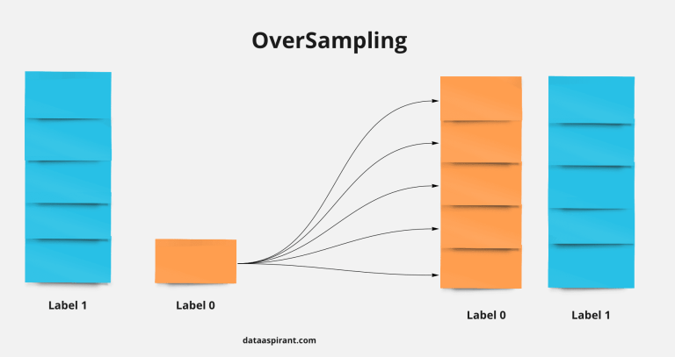
But: ajouter des données dans les classes minoritaires afin de les balancer avec la classe majoritaire.
Les classes minoritaires (rares) sont souvent celles d’intérêt.
Notes:
Comme nous l'avons vu lors de la capsule précédente, l'augmentation des données peut-être utilisé pour combattre le débalancement des classes.
En effet les classes minoritaire correspondent souvent a des données difficile à obtenir. qu’Il est néanmoins important de classifier correctement.
Ainsi, dans certains cas, la difficulté de la tâche d'apprentissage est obtenir des performances élevées sur les classes minoritaire.

Slide 60
Exemples de cas de débalancement des données
Données tabulaires:
Finance : transactions frauduleuses
Marketing : lien cliqué dans une page web publicitaire
Médical : détection de cancer
Courriel : pourriel
Données images:
Circulation: Lamborghini Aventador sur autoroute
Industrie: circuit intégré défectueux
Sécurité: enfant perdu dans la foule d’un centre d’achat
Notes:
Il existe de nombreux exemples de cas de débalancement de donner.
Par exemple en finance les transactions frauduleuses sont plutôt rares mais importantes à détecter. De la même manière dans le domaine du médical il est critique de détecter efficacement une maladie bien que la plupart des données d’entrainements concernent des patients non atteint par cette maladie.
Dans de nombreuses applications il est important d’etre êtes capable de détecter efficacement des événements rares.
Néanmoins L'utilité de l'augmentation des données ne s'arrête pas aux cas de débalancement de classes.

Slide 61

Avantages de l'augmentation des données
Améliore les performances des modèles en AA
ajoute des données d'entraînement
réduit le débalancement des classes
réduit le surapprentissage des modèles
améliore la généralisation des modèles
Réduit les coûts de collecte et d'étiquetage des données
les bases de données (BD) coûtent cher à construire
les compagnies ne partagent pas leurs BD
les modèles s’envolent, mais les BD restent
Notes:
on peut aussi utiliser l'augmentation des données lorsque les classes sont balancées afin d'améliorer les performances du modèle d'apprentissage automatique.
En effet l'augmentation des données ajoute des données d’entrainements et ainsi il peut aider à réduire au sur-apprentissage des modèles et ainsi améliorer leur généralisation.
De plus il réduit les coûts de collecte et d'étiquetage des données.
En effet les bases de données coûtent cher à construire.
En général, les compagnie ne partagent la base de données, c'est donc un élément extrêmement précieux qu'il faut valoriser.
De nombreuses générations de modèles vont être entraînée sur la même base de données. Il est donc important de maximiser leur impact.

Slide 62
Augmentation de données de type images
Notes:
Les techniques d’augmentation de données dépendent du domaine des données considéré. Nous allons tout d'abord nous intéresser aux augmentation de données de type images.

Slide 63
Méthodes classiques de vision par ordinateur
Translation
Rotation aléatoire
Retournement vertical et horizontal
Recadrage
zoom
Changement de couleurs
Changement de contraste
Ajout de bruit
Effacement aléatoire de zones dans les images
Changements géométriques
Changements d’intensité
Notes:
Beaucoup de ses augmentations consistent à utiliser des méthodes de vision par ordinateur comme par exemple des changements géométriques la translation la rotation d'un angle aléatoire le retournement vertical ou horizontal le recadrage et le zoom. On va aussi utiliser des changements intensité tels que les changements de couleur de contraste de bruit ou l'effacement de zone aléatoires dans les images.

Slide 64

Exemples de méthodes classiques (1)
Image originale
Mise à l’échelle
Rotation
Inversion
Translation
Cisaillement
Bruit
Intensité
Changements
géométriques
Changements
d’intensité
Notes:
Voici une illustration de certaines de ces augmentations.
L'image originale est un scanner du cerveau que l’on va pivoter, inversé translatée cisailler ect…

Slide 65

Exemples de méthodes classiques (2)
Image originale
Mise à l’échelle
Rotation
Flou
Contraste
Illumination
Projection
Notes:
Dans tous les cas on peut voir que, de la perspective d'un humain, l'image augmentée correspond à l'image originale. Néanmoins de la perspective d'une machine, chaque image n'est qu'un vecteur de pixels. Les vecteur qui correspondent à l’augmentation de l’image originale contiennent des valeurs complètement différentes. Ainsi pour un algorithme machine learning ces images sont a priori complètement différente. C'est donc l'objectif de l'augmentation de données de pousser l’algorithme à apprendre à prédire des valeurs similaires pour l’augmentation de la même image.

Slide 66

Méthodes basées sur des réseaux de neurones
Réseaux antagonistes génératifs (Generative Adversarial Networks ou GAN)(2014)
Transfert de style neuronal (Neural Style Transfer ou NST) (2015)
[Zhu et al. 2017]
Notes:
D'autres techniques d'augmentation plus sophistiqué ont récemment vu le jour.
Elles sont basées sur des modèles génératifs C'est-à-dire des modèles de d'apprentissage automatique qui sont capables de générer les nouvelles données.

Slide 67


Réseaux antagonistes génératifs (GAN)
Un réseau de neurones apprend à créer de nouveaux exemples qui ressemblent aux données d'apprentissage.
Le Generateur du réseau peut ensuite être utilisée pour créer de nouvelles images réalistes!
Notes:
Les réseau antagoniste génératif sont entraîné sur un jeu de données afin de générer des exemple similaire au jeu de données d'entraînement.
L'idée est de mettre en compétition deux réseaux de neurones: un générateur et un discriminateur. Alors que le générateur essaie de générer des données similaires aux données d'entraînement, le discriminateur essaie de distinguer les images générées des images réelles.
À la fin de l'entraînement l'objectif est d'avoir un générateur qui génère de nouvelles images qui sont indistinguables des images réelles.
Ces nouvelles données générées peuvent ensuite être utilisées pour augmenter le jeu de données d’entraînement lors de l’entraînement d’un nouveau modèle.

Slide 68

Exemples d’images synthétiques générées avec des GAN (1)
Notes:
Voici par exemple des images qui ont été synthétiquement générée avec un GAN.
On peut se convaincre que ces images ont été générés en s'intéressant à certains détails de l'image.
Par exemple dans les images de bus on peut voir que l'arrière-plan manque souvent de cohérence.

Slide 69

Exemples d’images synthétiques générées avec des GAN (2)
Notes:
De la même manière, les visages qui sont générés ici ne correspondent pas à des personnes réelles.
On peut s'en convaincre en s'intéressant aux asymétries très marquées dans les visages générer ainsi que le manque de cohérence de l'arrière-plan.
Néanmoins les modèles génératif s'améliore d'année en année et de nos jours il est Vraiment difficile de distinguer une image réelle d’une image générée.

Slide 70

Transfert de style neuronal
Un réseau de neurones extrait les éléments de style d’une image de référence et les applique à l’image à modifier.
Cela permet de générer plusieurs versions de l’image de départ en utilisant différentes images de style.
Notes:
Le transfert de style neuronal est un autre type de modèle génératif qui a pour but de changer le style d'une image. c'est donc en quelque sorte une technique d’augmentation qui ressemble beaucoup aux techniques standard de vision par ordinateur que l'on a vu précédemment. Néanmoins le transfert de style correspond à un changement complexe des caractéristiques de l'image, par exemple on pourrait choisir de transformer une photo en la manière dont un artiste aurait peint cette photo.

Slide 71

Exemples d’images synthétiques générées par transfert de style neuronal (1)
Image
originale
Notes:
En utilisant plusieurs images de style on peut augmenter chaque images du jeu de donné initial.

Slide 72


Exemples d’images synthétiques générées par transfert de style neuronal (2)
Notes:
Il est important de considérer les changements de style qui sont pertinents avec l'application considérée.
Par exemple, il peut être important de changer les conditions météo dans une image donnée.

Slide 73

Dernière génération: les modèles de diffusion

Slide 74


Slide 75


Slide 76


Nouvelle tendance: données de texte générées pour les LLMs
Exemple: Utiliser GPT4 pour générer de bon exemples pour distiller son modèle.
Avantages: données propres. beaucoup de contrôle. Génération relativement peu dispendieuse.
Inconvénients: Manque d'une certaine diversité. Biais/sécurité du modèle 'teacher'.

Slide 77
Augmentation des données de type tabulaire
Notes:
Pour terminer cette capsule nous allons nous intéresser aux augmentations de données de type tabulaire.

Slide 78

Chaque entrée d’une table est un point dans un espace en D dimensions
Il faut générer de nouveaux points tout en respectant les frontières en D dimensions de la table.
Entrées
Espace 6-D
Notes:
Dans des données de type tabulaire chaque colonne correspond à une catégorie. il est donc important de générer des nouveaux. qui respecte les contraintes relié à ces catégories. Par exemple il est important de ne pas générer des entrées avec un âge négatif.
De plus, certaines colonnes peuvent être corrélées de manière complexe. Par exemple, il est peu probable que quelqu'un de très jeune soit marié ou ait obtenu un diplôme universitaire.

Slide 79
Méthodes classiques
SMOTE génère de nouveaux éléments de la classe défavorisée en générant des points dans le voisinage de points existants.
ADASYN modifie aléatoirement les positions des nouveaux points de SMOTE.
Méthodes basées sur des réseaux de neurones
Tabular GAN utilise des GAN pour générer des valeurs synthétiques "respectant" des contraintes sur les plages de valeurs des tables.
Notes:
Les méthodes classiques d'augmentation des données dans le cas tabulaire sont les méthodes SMOTE et ADASYN qui génèrent de nouveau points qui sont dans le voisinage des points deja existant.
Il existe aussi des méthodes basées sur des réseaux de neurones comme Tabular GAN qui utilise des réseaux antagonistes génératif pour générer des valeurs synthétiques ayant une distribution similaire aux données.

Slide 80


SMOTE

Slide 81

Règle d’or
Rien ne vaut l’ajout de vraies données!
(Mais ca coute cher!!!!)
Notes:
Bien évidemment la meilleure augmentation reste l’ajout de vraies données.
Néanmoins comme nous l'avons vu précédemment l’ajout de vraies données est parfois tres coûteux. C’est dans de tels cas que l’on va utiliser l’augmentation dee données

Slide 82
dérive des données

Slide 83
Une situation commune
Une entreprise a collecté des données les 6 derniers mois
Ce que vous décidez de faire:
Prendre les 5 premiers mois pour l'entraînement et validation
Prendre le dernier mois pour les données de test
Le modèle est très performant sur les ensembles d'entraînement et de validation
Le modèle n'est pas performant sur l'ensemble test
Question: Que se passe t-il????
Réponse: L'ensemble de test ne provient pas de la même distribution.
inspiré de: https://www.youtube.com/watch?v=c5ClgEhAhK0&t=1s

Slide 84
Dérive (drift) des données
Le monde change (example: COVID)
Les comportements des utilisateurs changent (plus de commandes à emporter)
Si vous entraînez un modèle sur des données différentes de l'ensemble test ⇒ Le modèle va sous-performer.
Plusieurs questions:
Comment détecter une dérive des données.
En cas de dérive, quoi faire???

Slide 85


Validation antagoniste
Caractéristiques
cible
En rouge: ensemble de test
En bleu: ensemble d'entraînement
Idée: Label 1 pour entraînement et 0 pour test.
Si un classifieur est capable de différencier les deux ensemble ⇒ les deux distributions sont différentes ⇒ dérive des données.
Sinon pas de dérive des données
Temps ⇒
inspiré de: https://www.youtube.com/watch?v=c5ClgEhAhK0&t=1s

Slide 86


Validation antagoniste, illustration
Pas de dérive
dérive
inspiré de: https://www.youtube.com/watch?v=c5ClgEhAhK0&t=1s

Slide 87
Validation antagoniste
Il faut créer des ensembles de test et d'entraînement pour la tâche de validation antagoniste.
Caractéristiques
cible
Entraînement
Temps ⇒
Test
inspiré de: https://www.youtube.com/watch?v=c5ClgEhAhK0&t=1s

Slide 88
Validation antagoniste
Il faut comparer les résultats à un mélange aléatoire (hypothèse nulle)
Le classifieur devraient être pire à différentier un mélange aléatoire.
plus les tests statistiques la semaine prochaine.
cible
Caractéristiques
Caractéristiques
0
1
0
1
0
1
0
101
1011100011
Temps ⇒
Temps ⇒
…
inspiré de: https://www.youtube.com/watch?v=c5ClgEhAhK0

Slide 89
Dérive des données, que faire?
Si c'est une dérive constante: (difficile)
Re-entrainer le modèle sur des données récentes constamment.
Si pas assez de données: entraîner et tester sur des données mélangées.
Si c'est une dérive qui est survenue à un moment précis
Exemple: COVID.
Identifier la date (avec le test précédent)
Entraîner uniquement après le changement.

Slide 90
Conclusion
Nous avons vu:
Normalisation, standardisation.
Le traitement des valeurs aberrantes.
Balancement des données
Augmentation des données
Dérive des données.

Slide 91
Réfs utilisées pour construire cette conférence
https://towardsdatascience.com/feature-engineering-for-machine-learning-3a5e293a5114 https://towardsdatascience.com/ways-to-detect-and-remove-the-outliers-404d16608dba https://www.slideshare. net/0xdata/feature-engineering-83511751
https://ift6758.github.io/lectures/feature_engineering.pdf

